Slide 1
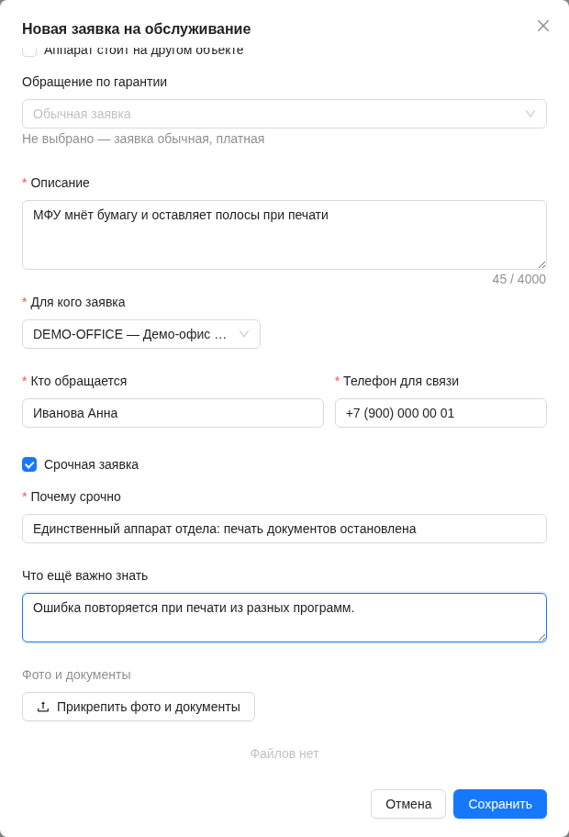
ОРГТЕХНИКА · ЗАЯВИТЕЛЬ
01 / 05
Создать заявку за один проход
Орг.техника → Заявки → Создать заявку. На экране показана заполненная форма перед отправкой.
АКТУАЛЬНЫЙ ЭКРАН · ДЕМОНСТРАЦИОННЫЕ ДАННЫЕ
1
Опишите симптом
Что происходит, как часто повторяется и чему мешает. Пишите наблюдаемый результат, а не предполагаемую причину.
2
Проверьте заказчика
Выберите площадку или отдел, укажите имя и телефон человека, который покажет аппарат.
3
Обоснуйте срочность
Отметьте срочность только при остановке работы и заполните обязательную причину.
4
Приложите и отправьте
Добавьте фото ошибки или шильдика, проверьте форму и нажмите «Сохранить».
Перед отправкой
Категория и аппарат выбраны верно; после отправки их не меняют.
«Для кого заявка» — площадка или отдел, которому нужен аппарат.
Имя и телефон должны вести к человеку, который покажет технику.
Срочность — просьба, а не способ ускорить всё
Ставьте её только при реальной остановке работы и объясните причину. После создания срочность меняет служба.
Памятка заявителю · актуальная версия приложения · редакция 3
АВТО

Slide 2
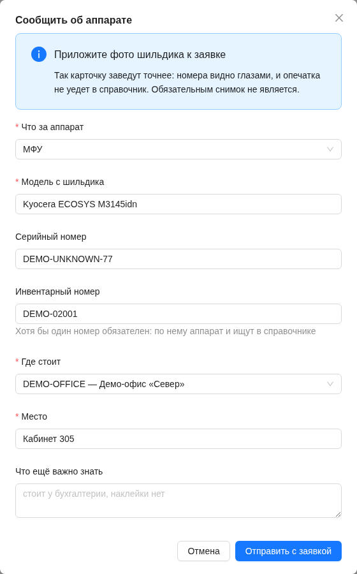
ОРГТЕХНИКА · ЗАЯВИТЕЛЬ
02 / 05
Если аппарата нет в списке
Сообщите об аппарате прямо из формы: укажите данные с шильдика и отправьте их вместе с заявкой.
АКТУАЛЬНЫЙ ЭКРАН · ДЕМОНСТРАЦИОННЫЕ ДАННЫЕ
1
Перепишите шильдик
Укажите тип и точную модель — без догадок и сокращений.
2
Добавьте номер
Достаточно серийного или инвентарного; фото шильдика ускоряет проверку.
3
Отправьте с заявкой
Появится пометка «Аппарат на проверке». Проверяющий свяжет запись или создаст карточку.
Как выбрать предмет обращения
Перенос аппарата
Гарантия поставщика
Категория «Обслуживание». В описании укажите старое и новое место.
В форме выберите «Гарантия на технику», если срок ещё действует.
Гарантия ремонта
Уже есть открытая заявка
Создавайте обращение из вкладки «Гарантии» по нужной работе.
Откройте её и допишите сведения в обсуждении — дубль портал не создаст.
Памятка заявителю · актуальная версия приложения · редакция 3
АВТО

Slide 3
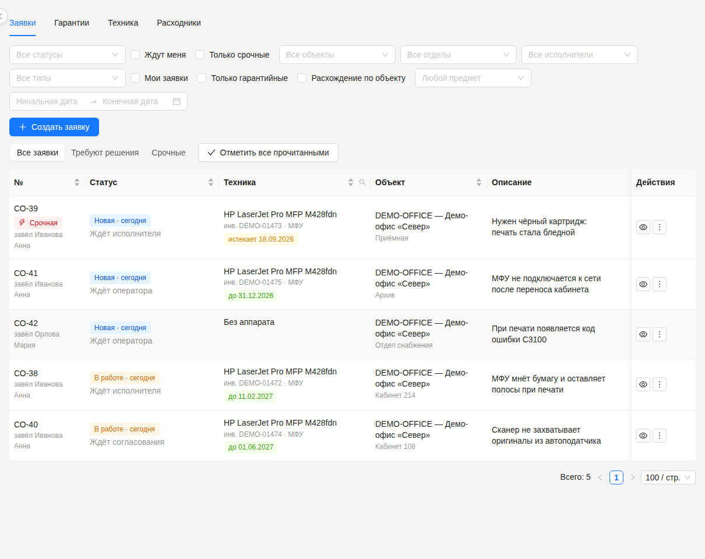
ОРГТЕХНИКА · ЗАЯВИТЕЛЬ
03 / 05
Следить за заявкой в списке
Поиск понимает номер заявки, модель и номера аппарата. Фильтр «Мои заявки» оставляет ваши обращения.
АКТУАЛЬНЫЙ ЭКРАН · ДЕМОНСТРАЦИОННЫЕ ДАННЫЕ
1
Сузьте список
Используйте «Мои заявки», рабочие статусы и поиск — выбранные фильтры сохраняются.
2
Читайте две подписи
Статус показывает состояние, «Ждёт …» — кто делает следующий шаг.
3
Откройте карточку
Повтор ×N ведёт к предыдущим обращениям; синяя метка показывает непрочитанное.
Новая
В работе
Решена
Закрыта
распределение
работа
приёмка
закрыто
«Отложена» — пауза с причиной; «Отменена» — окончательная отмена.
После назначения заявку нельзя править или удалить самостоятельно — напишите оператору.
Повторное обращение ничего не запускает автоматически: это подсказка для проверки истории.
24 часа на проверку результата
После перевода в «Решена» проверьте работу. Через 24 часа без возражений портал принимает её автоматически; при проблеме сразу напишите в обсуждении.
Памятка заявителю · актуальная версия приложения · редакция 3
АВТО

Slide 4
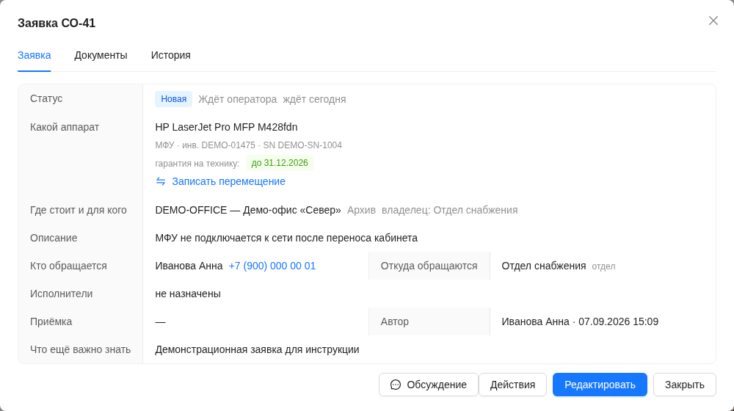
ОРГТЕХНИКА · ЗАЯВИТЕЛЬ
04 / 05
Карточка, файлы и обсуждение
Карточка заявителя показывает нужное для обращения и скрывает внутренний расчёт с исполнителем.
АКТУАЛЬНЫЙ ЭКРАН · ДЕМОНСТРАЦИОННЫЕ ДАННЫЕ
1
Три вкладки
Заявка, Документы и История. «Объём работ» и суммы заявителю не передаются.
2
Проверьте исполнителей
По полю видно, кто ведёт обращение и кому адресовать уточнение.
3
Пишите в обсуждении
Выберите доступного адресата. После закрытия переписка остаётся только для чтения.
Документы
Заявитель видит и добавляет обычные вложения; гарантийный талон виден, но добавляет его служба.
Акт, счёт и файл объёма работ относятся к внутреннему расчёту и скрыты.
Снять можно свой файл, пока заявка не закрыта и файл не используется в переходе.
Почта только сообщает
Фактический статус, документы, причина паузы и ответы находятся в карточке. Отсутствие письма не означает, что действие не выполнено.
Памятка заявителю · актуальная версия приложения · редакция 3
АВТО

Slide 5
ОРГТЕХНИКА · ЗАЯВИТЕЛЬ
05 / 05
Исправить ошибку и обратиться повторно
Действия зависят от статуса и назначения. Портал показывает только допустимые шаги.
АКТУАЛЬНЫЙ ЭКРАН · ДЕМОНСТРАЦИОННЫЕ ДАННЫЕ
1
Новая без исполнителя
Можно исправить описание, контакт и заказчика либо удалить заявку.
2
Работа уже началась
Попросите оператора отменить или вернуть на доработку; причину зафиксируйте в обсуждении.
3
Проблема вернулась
После закрытия создайте новую заявку. Метка «Повтор ×N» связывает её с историей.
Аппарат уже перенесли
Результат не принят
Сообщите фактическое место. Перемещение подтверждает ИТ или оператор.
Пока статус «Решена», напишите о недостатке — служба вернёт работу исполнителю.
Кнопки нет
Раздел не открывается
Сверьте статус, назначение и профиль. Нередко действие находится у статуса или нужного поля.
Обратитесь к администратору: доступ заявителя выдаётся профилем оргтехники.
Памятка заявителю · актуальная версия приложения · редакция 3
АВТО

